Slide 1

GAMIFICATION

Slide 2
LET’S PLAY

Slide 3

#PLAYER ONE
CEDRIC DE LUCA
PEDAGOGICAL MANAGER

Slide 4
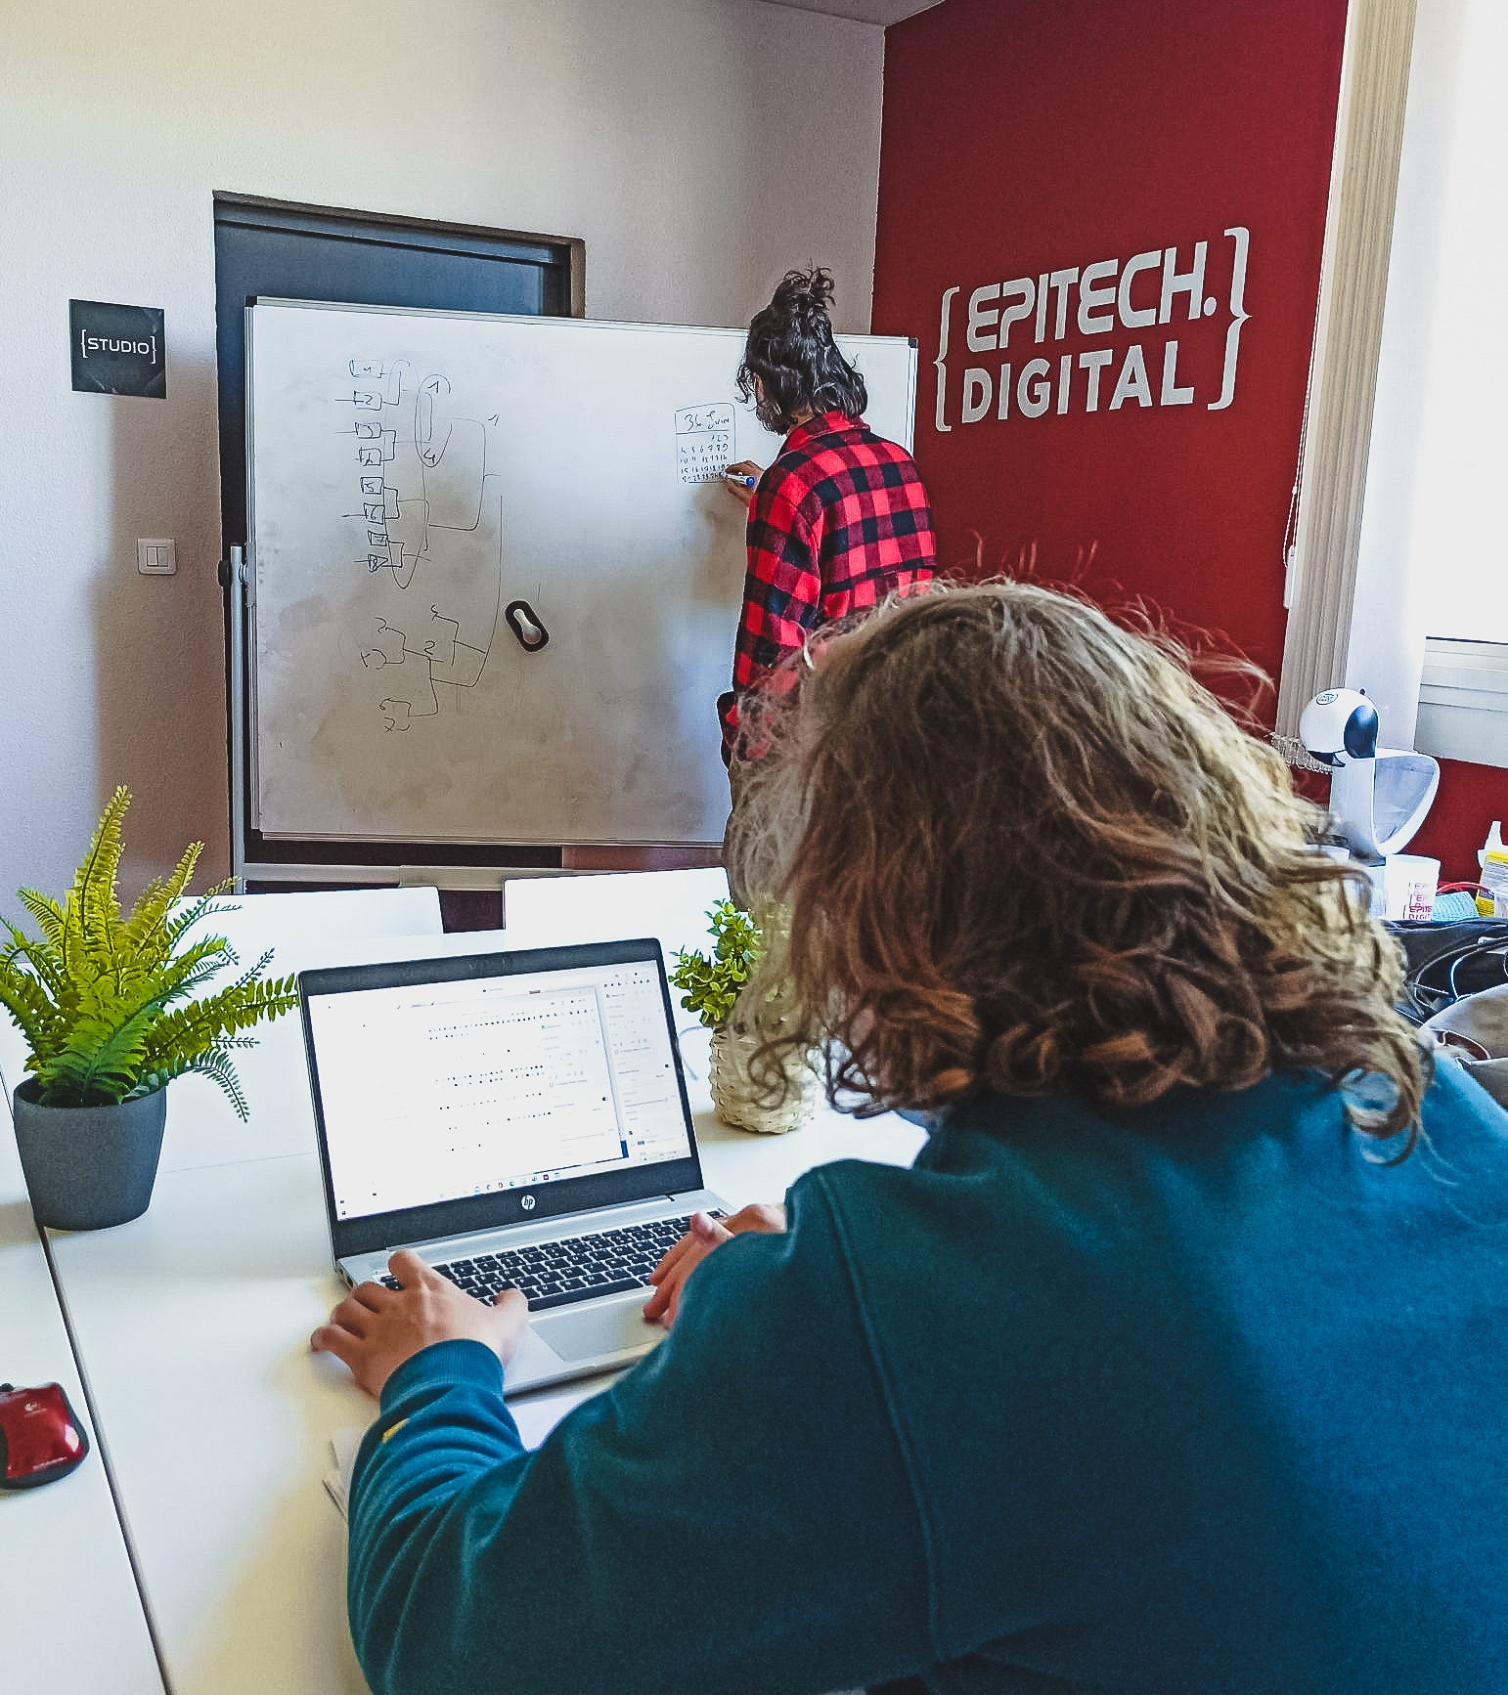
LEVEL 1
OBJECTIVES: Ease the acceptance and the usage of applications relying on our predisposition to play.

Slide 5

LEVEL 2
HOW:
By obtaining some active and involved behaviors on tasks with low interest or perceived as constraints.

Slide 6
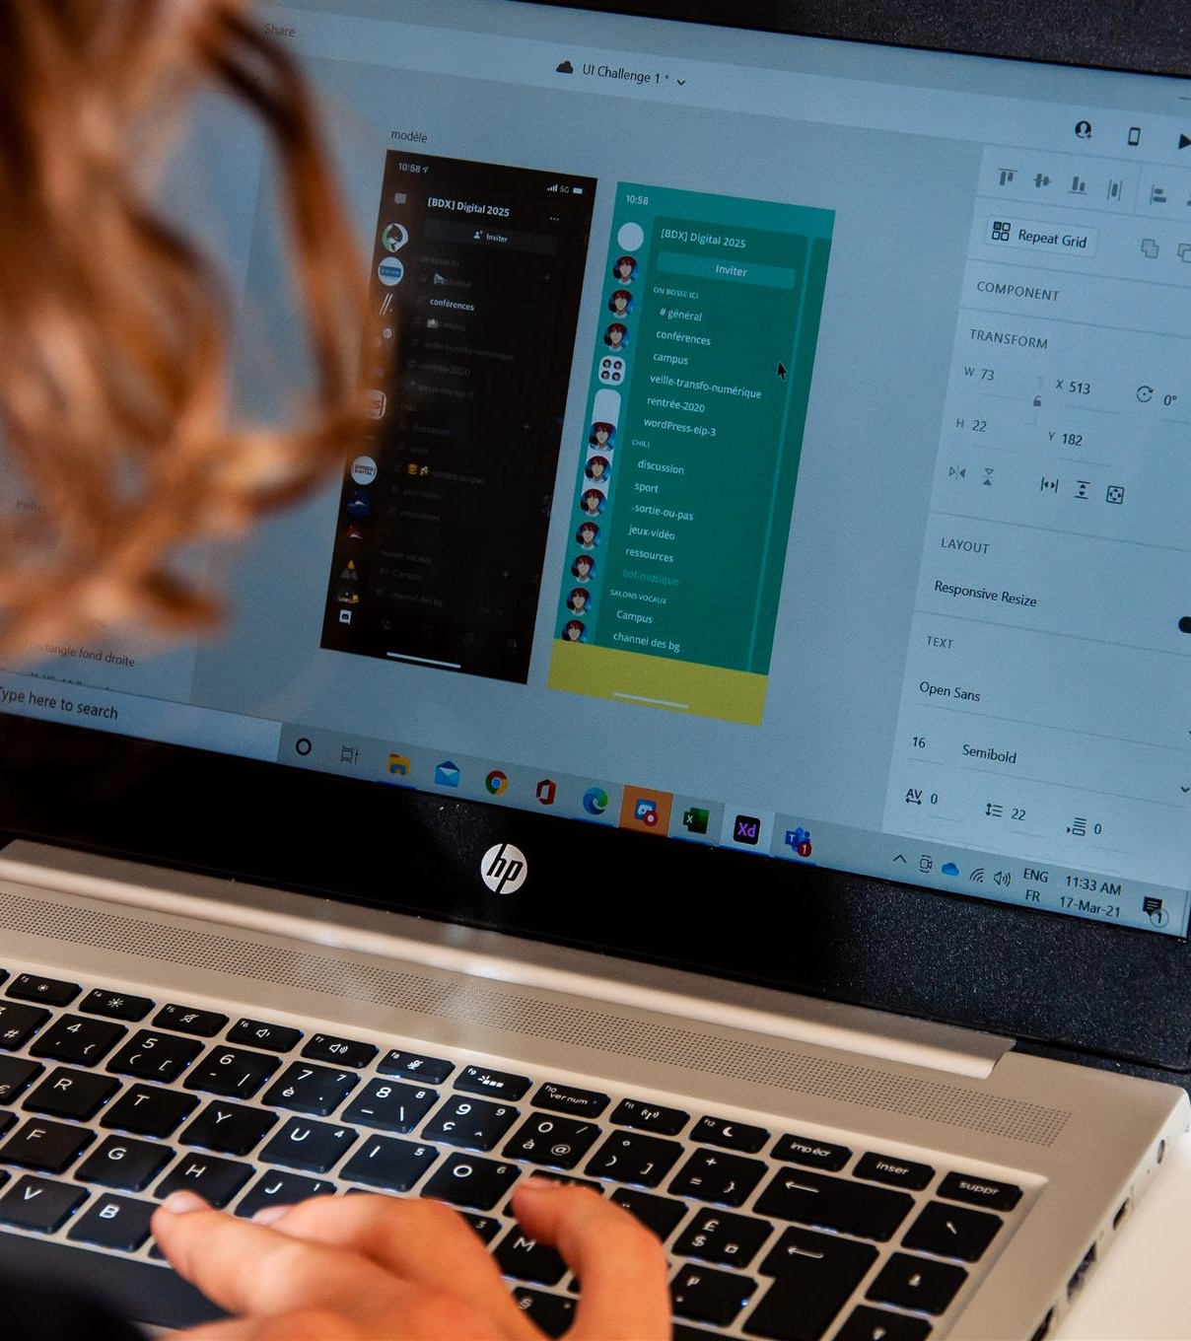
LEVEL 3
GAME OVER : Motivation is not as intense as it could, depending on the people.

Slide 7
8 BASICS OF GAMIFICATION

Slide 8

EPIC MEANING
Le désir de sentir que nos actions ont un but.
Notes:
C’est le moteur par lequel le joueur a la conviction qu’il participe à quelque chose de plus grand que lui-même, ou qu’il a été choisi pour faire quelque chose. On retrouve ce moteur derrière des personnes très engagées sur les forums ou dans les communautés comme Wikipédia. On le trouve aussi quand un joueur trouve, au début de son parcours, un cadeau ou un objet qu’il pense que les autres joueurs n’ont pas, il pense alors avoir une grande chance que lui confère ce moteur dès le début du jeu.

Slide 9
ACCOMPLISHEMENT
La volonté de relever et surmonter les défis.
Notes:
Le moteur réalisation est le moteur interne qui permet de progresser, développer des compétences et surmonter des défis. Sans défis, les badges et trophées perdent leur sens. Ce moteur est le plus facile à concevoir et est à la base de la plupart des systèmes de récompenses par points, badges ou classements.

Slide 10
EMPOWERMENT OF CREATIVITY
Le désir de choisir sa propre direction.
Notes:
On parle d’autonomisation de la créativité lorsque les utilisateurs doivent explorer eux-mêmes et essayer différentes combinaisons avant de comprendre les choses. Le moteur autonomisation implique que les personnes puissent tenter des choses, voir les résultats de leur créativité, recevoir des retours et ajuster. Des environnements comme les legos ou la peinture sont des mécaniques de jeu qui peuvent même se suffire à elles-mêmes. Les options créatives sont infinies, c’est pourquoi avec ce moteur il n’y a pas forcément de besoin d‘ajouter du contenu pour garder l’activité engageante.

Slide 11
OWNERSHIP
Le désir de posséder des choses.
Notes:
Avec ce moteur, les utilisateurs sont engagés car ils ont le sentiment de posséder quelque chose. Si le joueur est propriétaire, il cherchera à améliorer ce qu'il possède et en posséder encore plus. Ce moteur correspond à la volonté d'accumuler de la richesse, il correspond donc aux univers virtuels qui permettent d’accumuler des biens virtuels ou de la monnaie virtuelle. La notion de propriété dans le jeu se retrouve aussi dans la personnalisation du profil du joueur : plus il peut le personnaliser, plus il a la sensation qu’il lui appartient. Enfin ce principe de possession se trouve aussi derrière la volonté de faire collection de quelque chose, comme des timbres.

Slide 12
SOCIAL INFLUENCE
La volonté d’interagir avec, d’aider, d’apprendre et de rivaliser avec les autres.
Notes:
Ce moteur prend racine dans les éléments de relation sociale qui ont un pouvoir de motivation sur les personnes : le désir de reconnaissance, d’acceptation, le désir de mentorer/aider, la camaraderie ou encore la concurrence ou l’envie. Si un ami est très bon dans quelque chose, nous serons naturellement portés à vouloir acquérir le même niveau. S’il possède quelque chose d'extraordinaire, il se peut que nous le souhaitions aussi. Cette tendance à se référer à des personnes et des codes sociaux se retrouve aussi dans la volonté naturelle que nous avons à nous rapprocher de ce qui nous ressemble. Ce moteur correspond aussi à celui qui nous attire vers les choses qui nous rappellent notre enfance ou des souvenirs, et il est très utilisé dans le marketing.

Slide 13
SCARCITY & IMPATIENCE
La volonté de vouloir des choses que nous ne pouvons pas avoir.
Notes:
Ce moteur joue avec la motivation de vouloir ce que l’on ne peut pas obtenir. On le retrouve dans des jeux qui imposent d’attendre un certain temps avant de gagner quelque chose : si on ne peut l’avoir tout de suite, on ne fera qu’y penser jusqu’à l’obtenir. C’est à ce moteur que Facebook doit son succès : d'abord réservé exclusivement aux étudiants d'Harvard, il s’est progressivement ouvert à une sélection d’écoles prestigieuses triées sur le volet. Au moment de s’ouvrir au grand public le succès était au rendez-vous, car son caractère élitiste avait attisé l’envie du plus grand nombre.

Slide 14
UNPREDICTABILITY & CURIOSITY
Vouloir savoir ce qui va se passer ensuite.
Notes:
Le moteur se cache derrière les incitations à vouloir savoir ce qui va se passer ensuite. Si on reste en suspension sans savoir ce qui va arriver, il y a de grandes chances pour que le cerveau ne pense qu’à cela. Un principe sur lequel la consommation de séries repose largement et qui fait la fortune de Netflix, mais qui se retrouve aussi dans les films et la lecture. Pour faire court, on parle de suspense. Ce moteur se retrouve derrière les concours ou autres loteries organisés par les marques afin d’engager leur audience, ou encore derrière les initiatives type story learning. Côté négatif, c’est aussi le moteur qui se cache derrière la dépendance au jeu.

Slide 15
LOSS & AVOIDANCE
La volonté d'éviter la douleur ou les conséquences negatives.
Notes:
À petite échelle, ce moteur se cache derrière le fait de vouloir éviter de perdre des choses réalisées par le passé, comme une maison et une communauté dans les Sims. À plus grande échelle, il correspond par exemple au fait de ne pas annuler toute la valeur d’un parcours en s'arrêtant avant d'atteindre son but. Ce moteur est celui qu’utilise le marketing sous forme de ventes flash par exemple : si on n’agit pas tout de suite, l’opportunité disparaîtra pour toujours.

Slide 16
4 SHADES OF FUN
HARD FUN : Fierté du challenge difficile
EASY FUN : Exploration et créativité SERIOUS FUN : Agir sur l’environnement de jeu
PEOPLE FUN : Trouver du Plaisir dans la concurrence
ou la cooperation.

Slide 17
BOOTSTRAP
HERE WE GO !

Slide 18
CHORE WARS
HOUSEHOLD QUEST

Slide 19
S’AMUSER EN FAISANT LE MÉNAGE !

Slide 20

ECRIRE
LES REGLES DU JEU
BRAINSTORM
ECRITURE
USER TESTING
Réfléchir à des leviers,
des règles, des récompenses.
Rédiger de façon comprehensible les règles
Récolter des retours sur les règles que vous avez imaginées.

Slide 21
LE PROJET
PARCE QUE C’EST VOTRE PROJET

Slide 22

FAIRE BOUGER LES GENS !
QUI ?
QUOI ?
COMMENT ?
Les personae sont fournis
Une solution pour inscrire la reprise d’une activité physique dans une routine
En utilisant la gamification et en réalisant un prototype

Slide 23

A FOND LA FORME !

